Slide 1
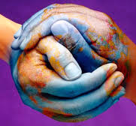
Il-Milied
Festa
ta’
paċi madwar id-Dinja.

Slide 2
Żmien il-Milied huwa żmien fejn niftaktu aktar mis-soltu f’min hu anqas ixxurtjat minna. Niftakru f’nies li qegħdin ibatu minħabba l-faqar, il-ġuħ u l-gwerer.
X‘taħseb li qed jirrappreżentaw dawn l-idejn?

Slide 3
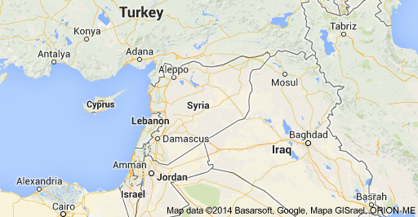
Din hija l-mappa tat-Turkija.
Is-Sirja huwa pajjiż li jmiss mat-Turkija.

Slide 4
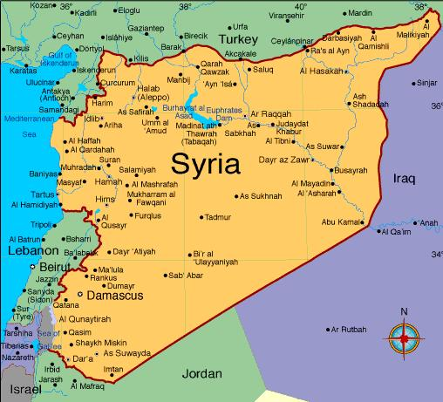
Is-Sirja huwa pajjiż kbir.
Fih jgħixu aktar minn 22 miljun ruħ.

Slide 5
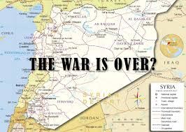
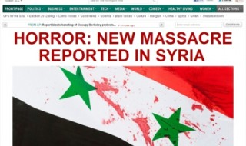
Is-Sirja tissemma ħafna fuq l-aħbarijiet. Huwa pajjiż li qed isofri tbatija kbira – minħabba l-gwerra.

Slide 6
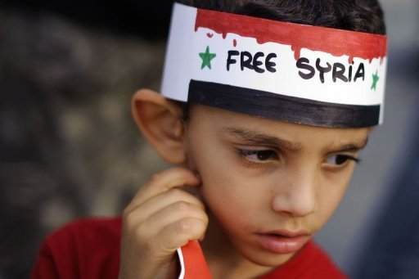
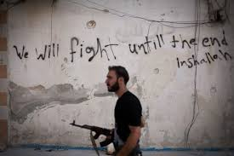
Fil-gwerra tal-Sirja ma jċedi ħadd, minkejja
l-appelli għall-paċi.

Slide 7
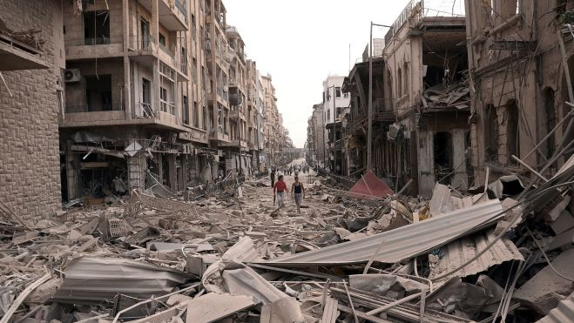
Dan ir-ritratt juri l-ħerba li ħallew warajhom il-bombi – tifrik ma’ kullimkien.

Slide 8
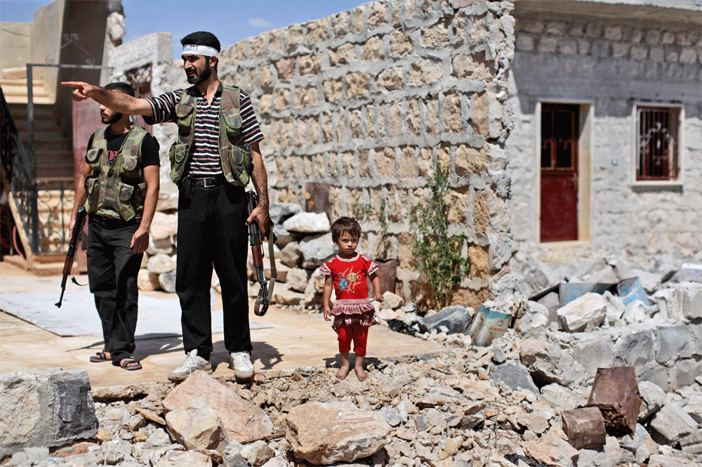
Minkejja l-faqar u l-ġuħ, il-gwerra tkompli. Familji sħaħ ifittxu fejn joqogħdu qalb it-tifrik.

Slide 9
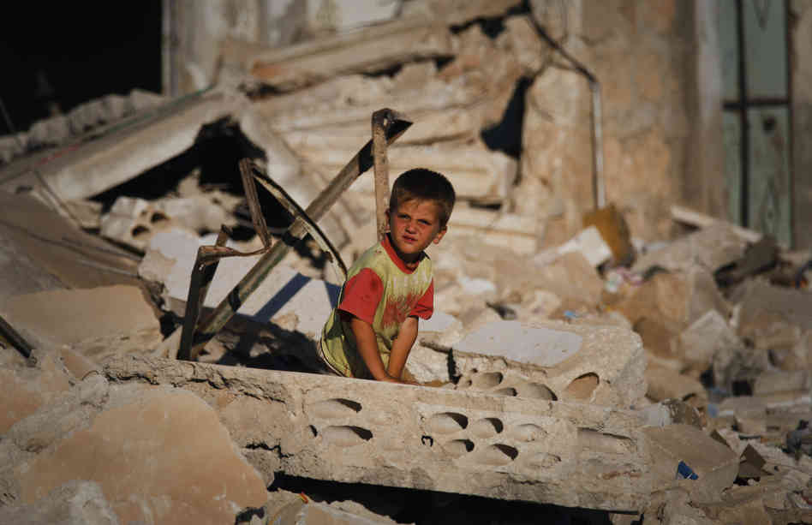
Il-gwerra qed tħalli ġuħ kbir fil-pajjiż. Barra li ħafna familji sfaw bla dar, huma wkoll bil-ġuħ.

Slide 10
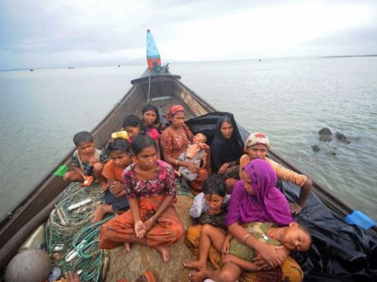
Ħafna minnhom jiddeċiedu li jitilqu minn pajjiżhom. Isiru refuġjati.

Slide 11
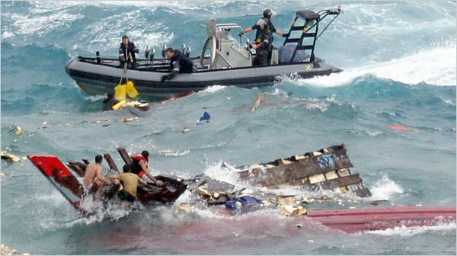
Mhux kollha jirnexxielhom jaslu f’pajjiż ieħor. Ħafna dgħajjes tant ikunu mimlijin li jegħrqu.

Slide 12
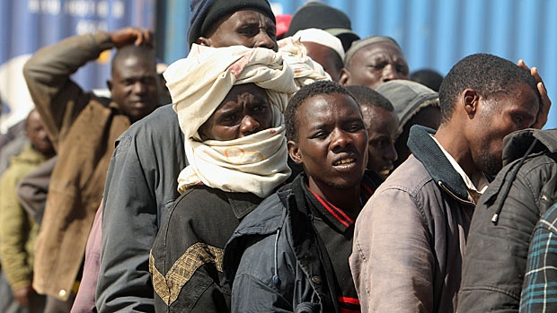
Min jirnexxilu jsalva jrid jibni ħajtu mill-ġdid. Ifittex xogħol u jara minn fejn se jġib il-ħwejjeġ u l-ikel.

Slide 13
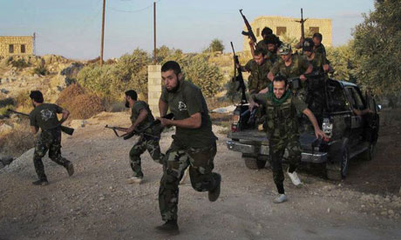
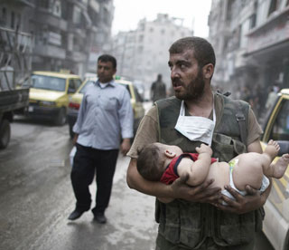
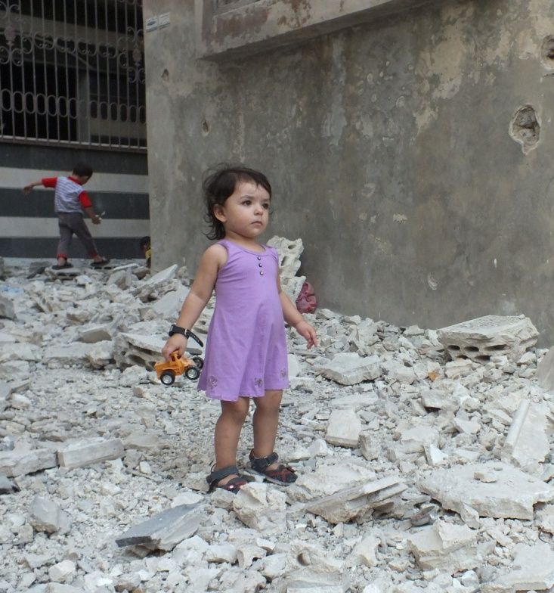
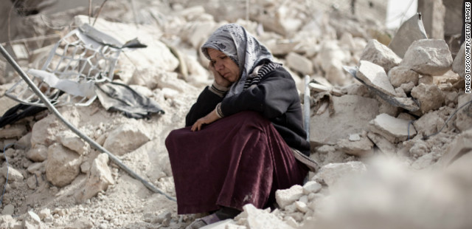
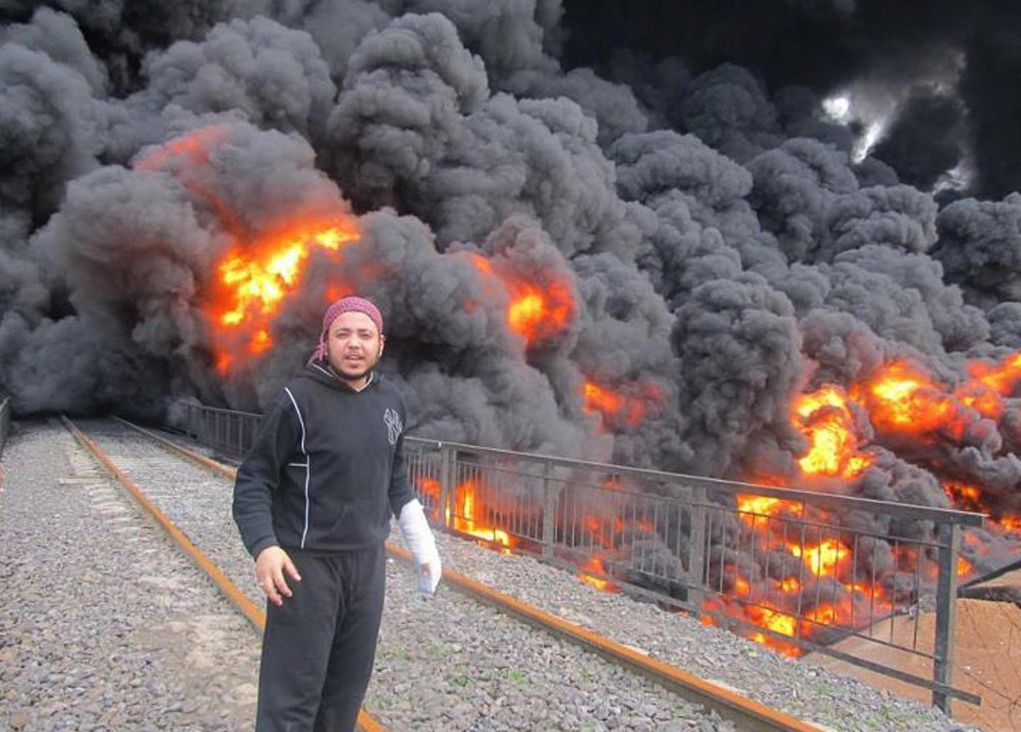
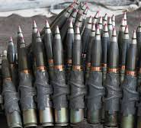
Dawn ir-ritratti ttieħdu qabel il-Milied fis-Sirja stess. Hekk se jiċċelebrawh il-Milied dawn in-nies!

Slide 14
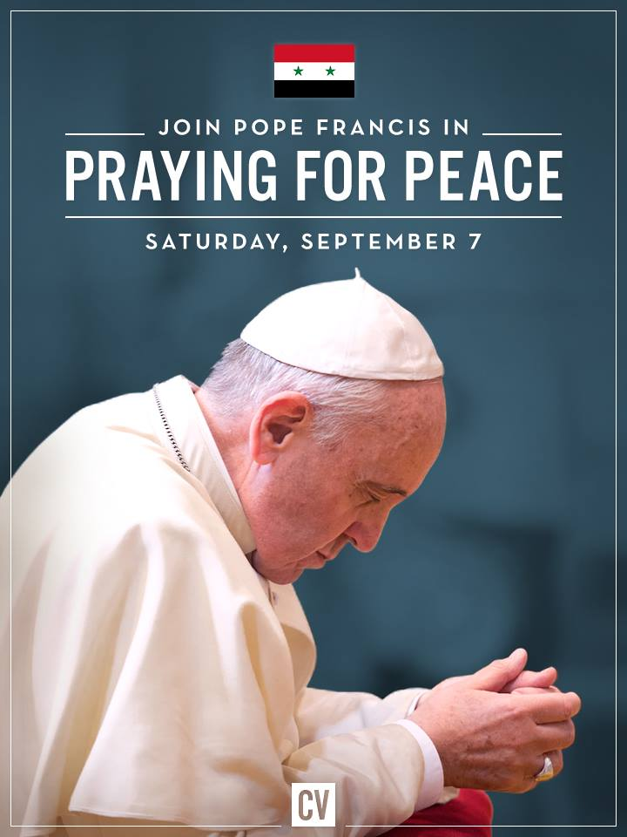
Tliet xhur qabel il-Milied, waqt li aħna konna se nibdew naħsbu kif se ngawdu ‘l Milied dis-sena, il-Papa Franġisku appella lid-dinja kollha biex jitolbu għall-paċi.

Slide 15
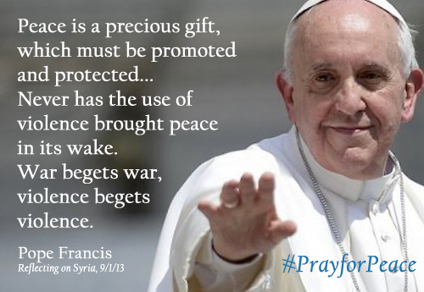
Ħarsu ftit lejn it-talba tal-paċi għall-poplu Sirjan.

Slide 16
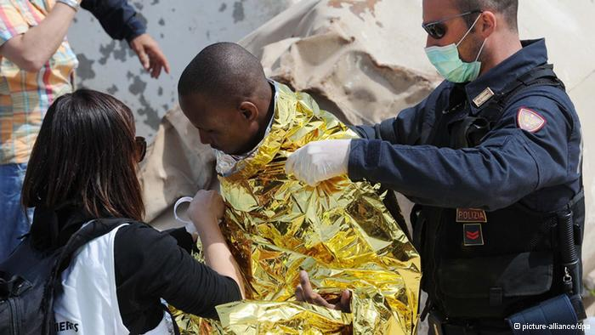
Il-Papa jħeġġeġ lid-dinja biex tgħin lil dawn il-vittmi tal-gwerer, billi tipprovdilhom fejn joqogħdu u x’jilbsu.

Slide 17
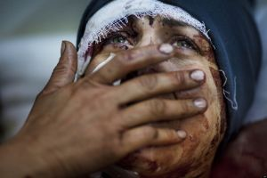
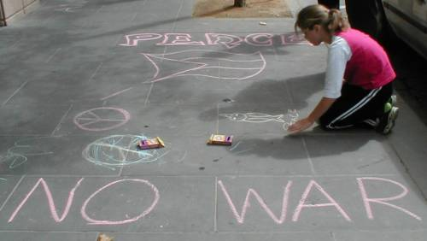
Ejjew niftakru fil-popli li qed isofru l-gwerer f’dan il-Milied u nitolbu għall-paċi fid-dinja.
Over nine million people in Syria need outside help to survive.

